Slide 1

EUREKABANK
SOAP JAVA CON BDD LOCAL
INTEGRANTES: LLUMIGUSIN MATEO
MIDEROS SAMIR
LOOR CÉSAR
GRUPO: 6
FECHA: 05/11/2026
ING: CAMPAÑA MAURICIO
1

Slide 2

DESARROLLO
  OBJETIVO
  BASE DE DATOS Y SERVIDOR EN JAVA
  CREACIÓN DEL PROYECTO – CLIENTE CONSOLA
  CREACIÓN DEL PROYECTO – CLIENTE ESCRITORIO
  CREACIÓN DEL PROYECTO – CLIENTE WEB
  CREACIÓN DEL PROYECTO – CLIENTE MÓVIL
CONCLUSIONES
RECOMENDACIONES
2

Slide 3
DESARROLLO
DESARROLLO
  OBJETIVO
  BASE DE DATOS Y SERVIDOR
  CREACIÓN DEL PROYECTO – CLIENTE CONSOLA
  CREACIÓN DEL PROYECTO – CLIENTE ESCRITORIO
  CREACIÓN DEL PROYECTO – CLIENTE WEB
  CREACIÓN DEL PROYECTO – CLIENTE MÓVIL
CONCLUSIONES
RECOMENDACIONES
1.1 OBJETIVO
Implementar EurekaBank con servicios SOAP en Java y MySQL / MariaDB local para autenticar empleados, consultar cuentas y registrar depósitos, retiros y transferencias desde cuatro clientes.

Slide 4

DESARROLLO
DESARROLLO
  OBJETIVO
  BASE DE DATOS Y SERVIDOR
  CREACIÓN DEL PROYECTO – CLIENTE CONSOLA
  CREACIÓN DEL PROYECTO – CLIENTE ESCRITORIO
  CREACIÓN DEL PROYECTO – CLIENTE WEB
  CREACIÓN DEL PROYECTO – CLIENTE MOVIL
CONCLUSIONES
RECOMENDACIONES
1.2.1 Base de datos local
El esquema eurekabank (MySQL) se crea con Crea_BD.sql y Carga_Datos.sql. Solo el servidor accede a la base.

Slide 5
DESARROLLO
DESARROLLO
  OBJETIVO
  BASE DE DATOS Y SERVIDOR
  CREACIÓN DEL PROYECTO – CLIENTE CONSOLA
  CREACIÓN DEL PROYECTO – CLIENTE ESCRITORIO
  CREACIÓN DEL PROYECTO – CLIENTE WEB
  CREACIÓN DEL PROYECTO – CLIENTE MOVIL
CONCLUSIONES
RECOMENDACIONES
El usuario MONSTER (clave MONSTER69) se crea con USUARIO_MONSTER_MYSQL.sql.
USE eurekabank; SET NAMES utf8; -- Empleado y usuario INSERT INTO Empleado VALUES ('0015', 'Monster', 'Monster', 'MONSTER', 'Sangolqui', 'ESPE') ON DUPLICATE KEY UPDATE vch_emplnombre = 'MONSTER'; INSERT INTO Usuario VALUES ('0015', 'MONSTER', SHA('MONSTER69'), 'ACTIVO') ON DUPLICATE KEY UPDATE vch_emplusuario = 'MONSTER', vch_emplclave = SHA('MONSTER69'), vch_emplestado = 'ACTIVO'; -- Permisos en todos los módulos y asignación a la sucursal Sipan INSERT INTO Permiso VALUES ('0015', 1, 'ACTIVO'), ('0015', 2, 'ACTIVO'), ('0015', 3, 'ACTIVO'), ('0015', 4, 'ACTIVO'), ('0015', 5, 'ACTIVO'), ('0015', 6, 'ACTIVO') ON DUPLICATE KEY UPDATE vch_permestado = 'ACTIVO'; INSERT INTO Asignado VALUES ('000012', '001', '0015', '20261001', NULL) ON DUPLICATE KEY UPDATE chr_sucucodigo = '001', chr_emplcodigo = '0015', dtt_asigfechabaja = NULL; -- Cliente MONSTER INSERT INTO Cliente VALUES ('00021', 'MONSTER', 'MONSTER', 'SULLEY', '17000069', 'SANGOLQUI', 'ESPE', '099-000-0069', 'monster@espe.edu.ec') ON DUPLICATE KEY UPDATE vch_clienombre = 'SULLEY';

Slide 6
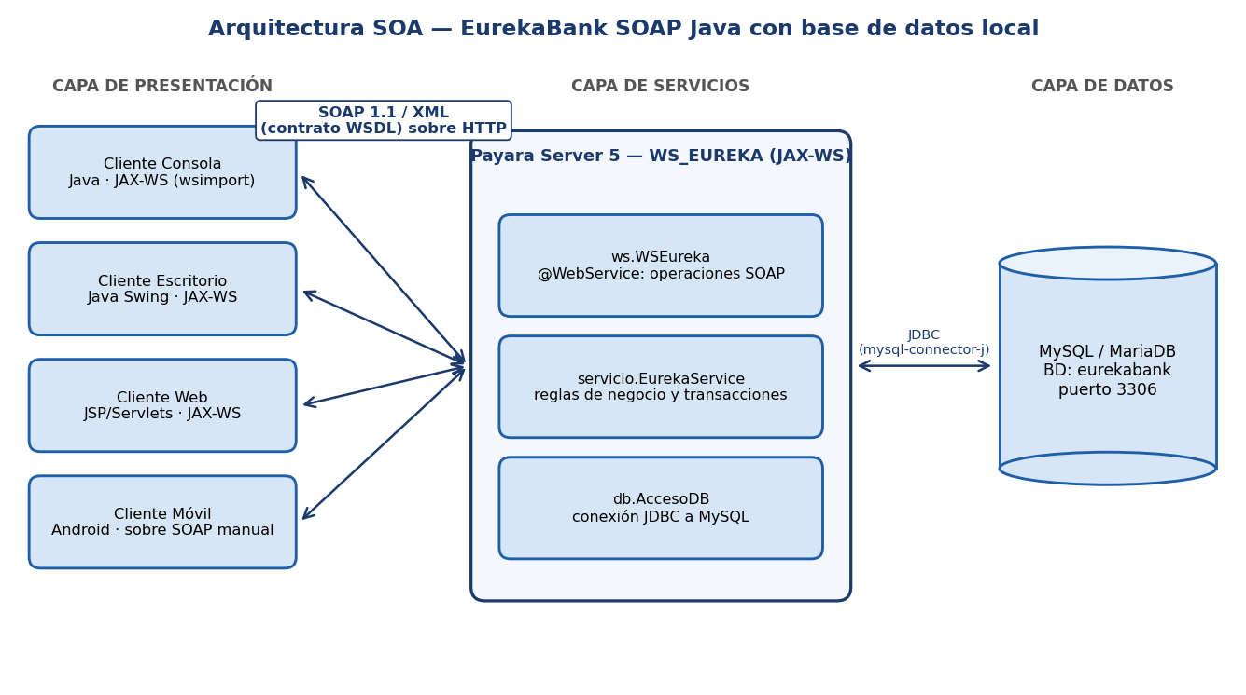
DESARROLLO
DESARROLLO
  OBJETIVO
  BASE DE DATOS Y SERVIDOR
  CREACIÓN DEL PROYECTO – CLIENTE CONSOLA
  CREACIÓN DEL PROYECTO – CLIENTE ESCRITORIO
  CREACIÓN DEL PROYECTO – CLIENTE WEB
  CREACIÓN DEL PROYECTO – CLIENTE MOVIL
CONCLUSIONES
RECOMENDACIONES
1.2.2 Arquitectura
Los cuatro clientes consumen servicios SOAP publicados en Payara Server 5; el servidor es el único que accede a la base de datos.

Slide 7
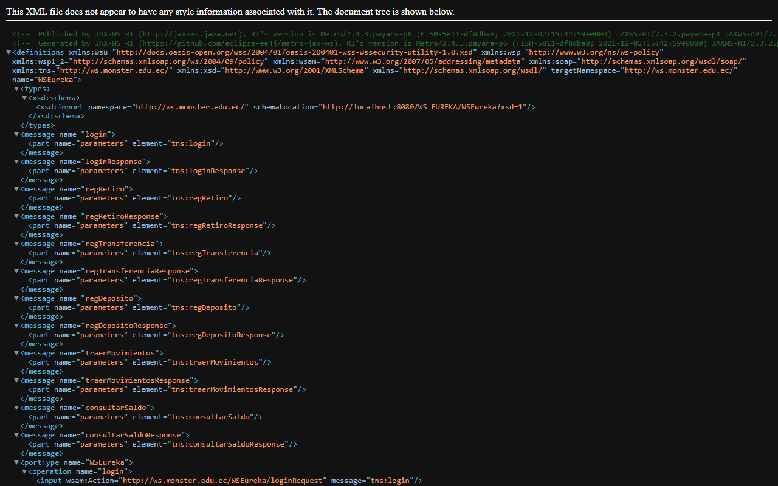
DESARROLLO
DESARROLLO
  OBJETIVO
  BASE DE DATOS Y SERVIDOR
  CREACIÓN DEL PROYECTO – CLIENTE CONSOLA
  CREACIÓN DEL PROYECTO – CLIENTE ESCRITORIO
  CREACIÓN DEL PROYECTO – CLIENTE WEB
  CREACIÓN DEL PROYECTO – CLIENTE MOVIL
CONCLUSIONES
RECOMENDACIONES
1.2.3 Proyecto del servidor
WS_EUREKA: Servicio web SOAP con JAX-WS (Jakarta EE 8) en Apache NetBeans 21.

Slide 8
DESARROLLO
DESARROLLO
  OBJETIVO
  BASE DE DATOS Y SERVIDOR
  CREACIÓN DEL PROYECTO – CLIENTE CONSOLA
  CREACIÓN DEL PROYECTO – CLIENTE ESCRITORIO
  CREACIÓN DEL PROYECTO – CLIENTE WEB
  CREACIÓN DEL PROYECTO – CLIENTE MOVIL
CONCLUSIONES
RECOMENDACIONES
WSEureka.java: operaciones publicadas en el WSDL.
@WebService(serviceName = "WSEureka") public class WSEureka { @WebMethod(operationName = "traerMovimientos") @WebResult(name = "movimiento") public List<Movimiento> traerMovimientos( @WebParam(name = "cuenta") String cuenta) { try { EurekaService service = new EurekaService(); return service.leerMovimientos(cuenta); } catch (Exception e) { return new ArrayList<>(); } } @WebMethod(operationName = "regDeposito") @WebResult(name = "estado") public int regDeposito(

Slide 9
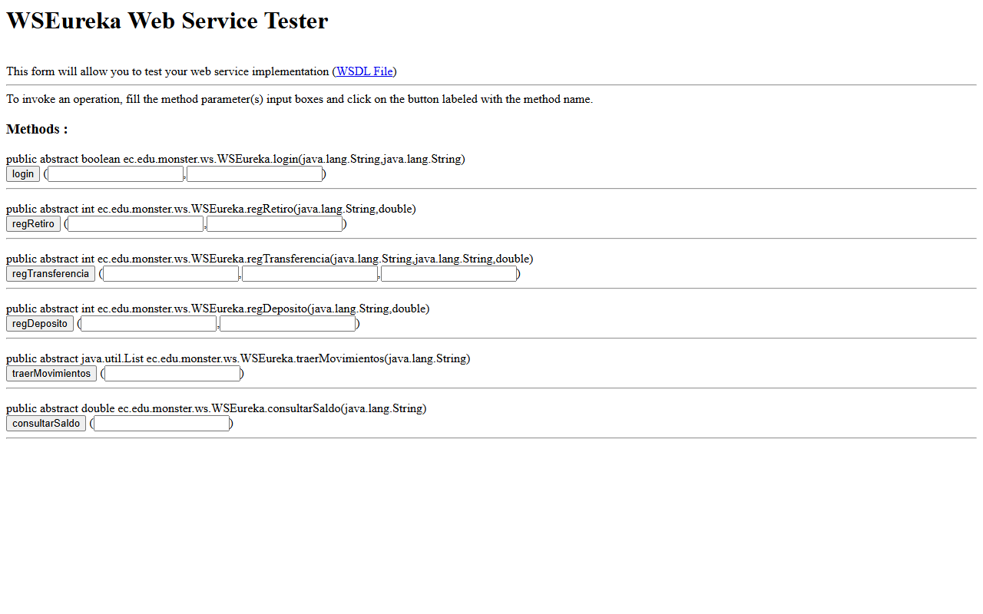
DESARROLLO
DESARROLLO
  OBJETIVO
  BASE DE DATOS Y SERVIDOR
  CREACIÓN DEL PROYECTO – CLIENTE CONSOLA
  CREACIÓN DEL PROYECTO – CLIENTE ESCRITORIO
  CREACIÓN DEL PROYECTO – CLIENTE WEB
  CREACIÓN DEL PROYECTO – CLIENTE MOVIL
CONCLUSIONES
RECOMENDACIONES
1.2.4 Prueba del servicio
Clic derecho sobre el proyecto WS_EUREKA → Run (Payara Server 5). El servicio queda en http://localhost:8080/WS_EUREKA/WSEureka.

Slide 10
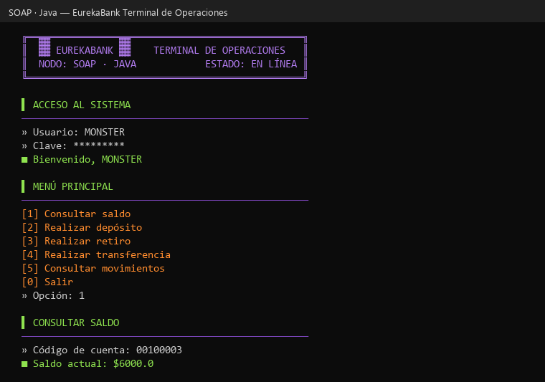
DESARROLLO
DESARROLLO
  OBJETIVO
  BASE DE DATOS Y SERVIDOR
  CREACIÓN DEL PROYECTO – CLIENTE CONSOLA
  CREACIÓN DEL PROYECTO – CLIENTE ESCRITORIO
  CREACIÓN DEL PROYECTO – CLIENTE WEB
  CREACIÓN DEL PROYECTO – CLIENTE MOVIL
CONCLUSIONES
RECOMENDACIONES
1.3.1 Cliente consola
Aplicación Java de consola (Scanner) con menú numerado y el mismo tema de colores.

Slide 11
DESARROLLO
DESARROLLO
  OBJETIVO
  BASE DE DATOS Y SERVIDOR
  CREACIÓN DEL PROYECTO – CLIENTE CONSOLA
  CREACIÓN DEL PROYECTO – CLIENTE ESCRITORIO
  CREACIÓN DEL PROYECTO – CLIENTE WEB
  CREACIÓN DEL PROYECTO – CLIENTE MOVIL
CONCLUSIONES
RECOMENDACIONES
BancoClienteControlador.java: invoca las operaciones del servidor.
public class BancoClienteControlador { private WSEureka port; public BancoClienteControlador() { WSEureka_Service servicio = new WSEureka_Service(); port = servicio.getWSEurekaPort(); } public boolean login(String usuario, String clave) { return port.login(usuario, clave); } public double consultarSaldo(String cuenta) { return port.consultarSaldo(cuenta); } public boolean realizarDeposito(String cuenta, double importe, String empleado) { return port.regDeposito(cuenta, importe) == 1; } public boolean realizarRetiro(String cuenta, double importe, String empleado) {

Slide 12
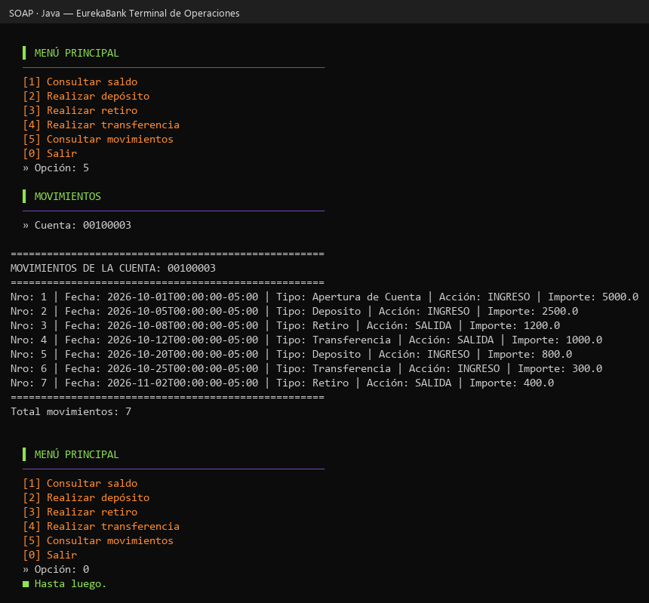
DESARROLLO
DESARROLLO
  OBJETIVO
  BASE DE DATOS Y SERVIDOR
  CREACIÓN DEL PROYECTO – CLIENTE CONSOLA
  CREACIÓN DEL PROYECTO – CLIENTE ESCRITORIO
  CREACIÓN DEL PROYECTO – CLIENTE WEB
  CREACIÓN DEL PROYECTO – CLIENTE MOVIL
CONCLUSIONES
RECOMENDACIONES
1.3.2 Ejecución del cliente consola
Consulta de movimientos de la cuenta con el usuario MONSTER.

Slide 13
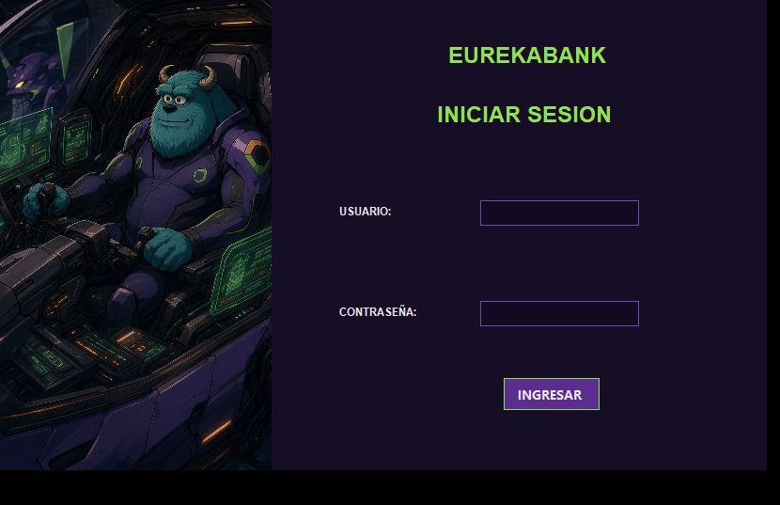
DESARROLLO
DESARROLLO
  OBJETIVO
  BASE DE DATOS Y SERVIDOR
  CREACIÓN DEL PROYECTO – CLIENTE CONSOLA
  CREACIÓN DEL PROYECTO – CLIENTE ESCRITORIO
  CREACIÓN DEL PROYECTO – CLIENTE WEB
  CREACIÓN DEL PROYECTO – CLIENTE MOVIL
CONCLUSIONES
RECOMENDACIONES
1.4.1 Cliente escritorio
Java Swing (NetBeans GUI Builder) con tema HUD. Inicio de sesión con MONSTER / MONSTER69.

Slide 14
DESARROLLO
DESARROLLO
  OBJETIVO
  BASE DE DATOS Y SERVIDOR
  CREACIÓN DEL PROYECTO – CLIENTE CONSOLA
  CREACIÓN DEL PROYECTO – CLIENTE ESCRITORIO
  CREACIÓN DEL PROYECTO – CLIENTE WEB
  CREACIÓN DEL PROYECTO – CLIENTE MOVIL
CONCLUSIONES
RECOMENDACIONES
BancoClienteControlador.java: consumo del servicio desde el escritorio.
public class BancoClienteControlador { private final WSEureka_Service servicio; private final WSEureka port; // IP:puerto del servidor SOAP; se cambia con -Dservidor=IP:8080 al ejecutar public static final String SERVIDOR = System.getProperty("servidor", "localhost:8080"); public BancoClienteControlador() { try { servicio = new WSEureka_Service(new URL("http://" + SERVIDOR + "/WS_EUREKA/WSEureka?wsdl")); } catch (MalformedURLException e) { throw new IllegalArgumentException("Servidor inválido: " + SERVIDOR, e); } port = servicio.getWSEurekaPort(); } public boolean login(String usuario, String clave) { return port.login(usuario, clave); }

Slide 15
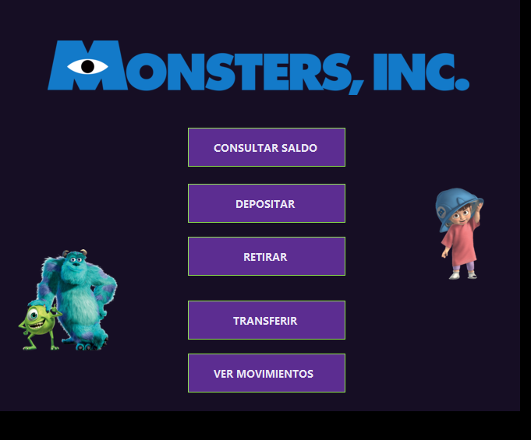
DESARROLLO
DESARROLLO
  OBJETIVO
  BASE DE DATOS Y SERVIDOR
  CREACIÓN DEL PROYECTO – CLIENTE CONSOLA
  CREACIÓN DEL PROYECTO – CLIENTE ESCRITORIO
  CREACIÓN DEL PROYECTO – CLIENTE WEB
  CREACIÓN DEL PROYECTO – CLIENTE MOVIL
CONCLUSIONES
RECOMENDACIONES
1.4.2 Ejecución del cliente escritorio
Operaciones sobre las cuentas desde el cliente de escritorio.

Slide 16
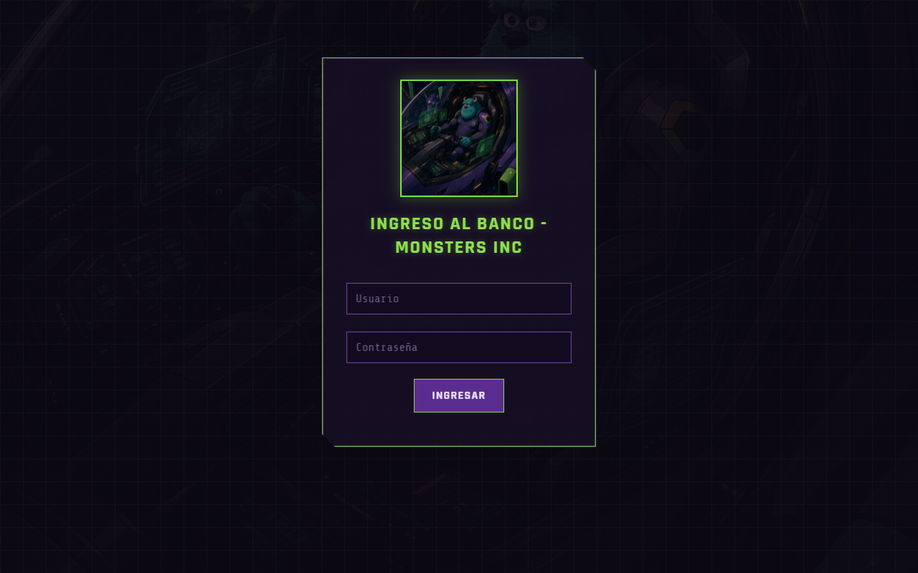
DESARROLLO
DESARROLLO
  OBJETIVO
  BASE DE DATOS Y SERVIDOR
  CREACIÓN DEL PROYECTO – CLIENTE CONSOLA
  CREACIÓN DEL PROYECTO – CLIENTE ESCRITORIO
  CREACIÓN DEL PROYECTO – CLIENTE WEB
  CREACIÓN DEL PROYECTO – CLIENTE MOVIL
CONCLUSIONES
RECOMENDACIONES
1.5.1 Cliente web
JSP + Servlets sobre Payara Server 5.

Slide 17
DESARROLLO
DESARROLLO
  OBJETIVO
  BASE DE DATOS Y SERVIDOR
  CREACIÓN DEL PROYECTO – CLIENTE CONSOLA
  CREACIÓN DEL PROYECTO – CLIENTE ESCRITORIO
  CREACIÓN DEL PROYECTO – CLIENTE WEB
  CREACIÓN DEL PROYECTO – CLIENTE MOVIL
CONCLUSIONES
RECOMENDACIONES
BancoClienteControlador.java: consumo del servicio desde el cliente web.
public class BancoClienteControlador { private final WSEureka_Service servicio; private final WSEureka port; public BancoClienteControlador() { servicio = new WSEureka_Service(); port = servicio.getWSEurekaPort(); } public boolean login(String usuario, String clave) { return port.login(usuario, clave); } public double consultarSaldo(String cuenta) { return port.consultarSaldo(cuenta); } public boolean realizarDeposito(String cuenta, double importe, String empleado) { return port.regDeposito(cuenta, importe) == 1; }

Slide 18
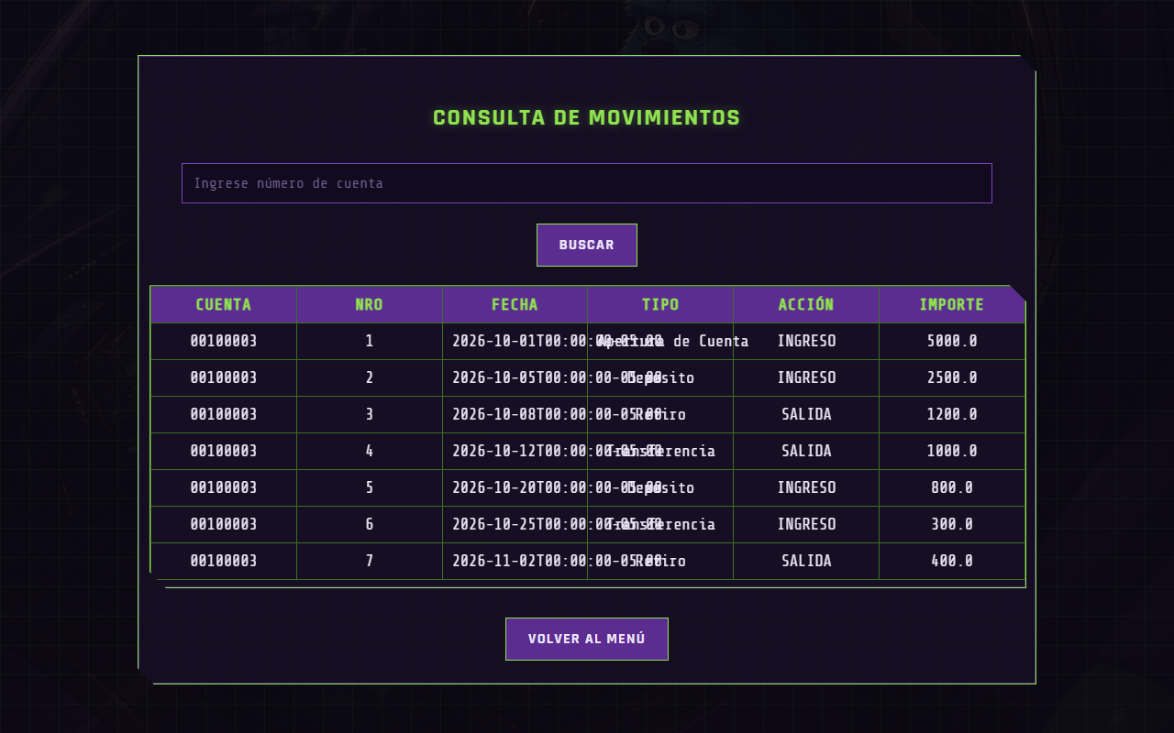
DESARROLLO
DESARROLLO
  OBJETIVO
  BASE DE DATOS Y SERVIDOR
  CREACIÓN DEL PROYECTO – CLIENTE CONSOLA
  CREACIÓN DEL PROYECTO – CLIENTE ESCRITORIO
  CREACIÓN DEL PROYECTO – CLIENTE WEB
  CREACIÓN DEL PROYECTO – CLIENTE MOVIL
CONCLUSIONES
RECOMENDACIONES
1.5.2 Ejecución del cliente web
Consulta de cuentas y movimientos en el navegador.

Slide 19
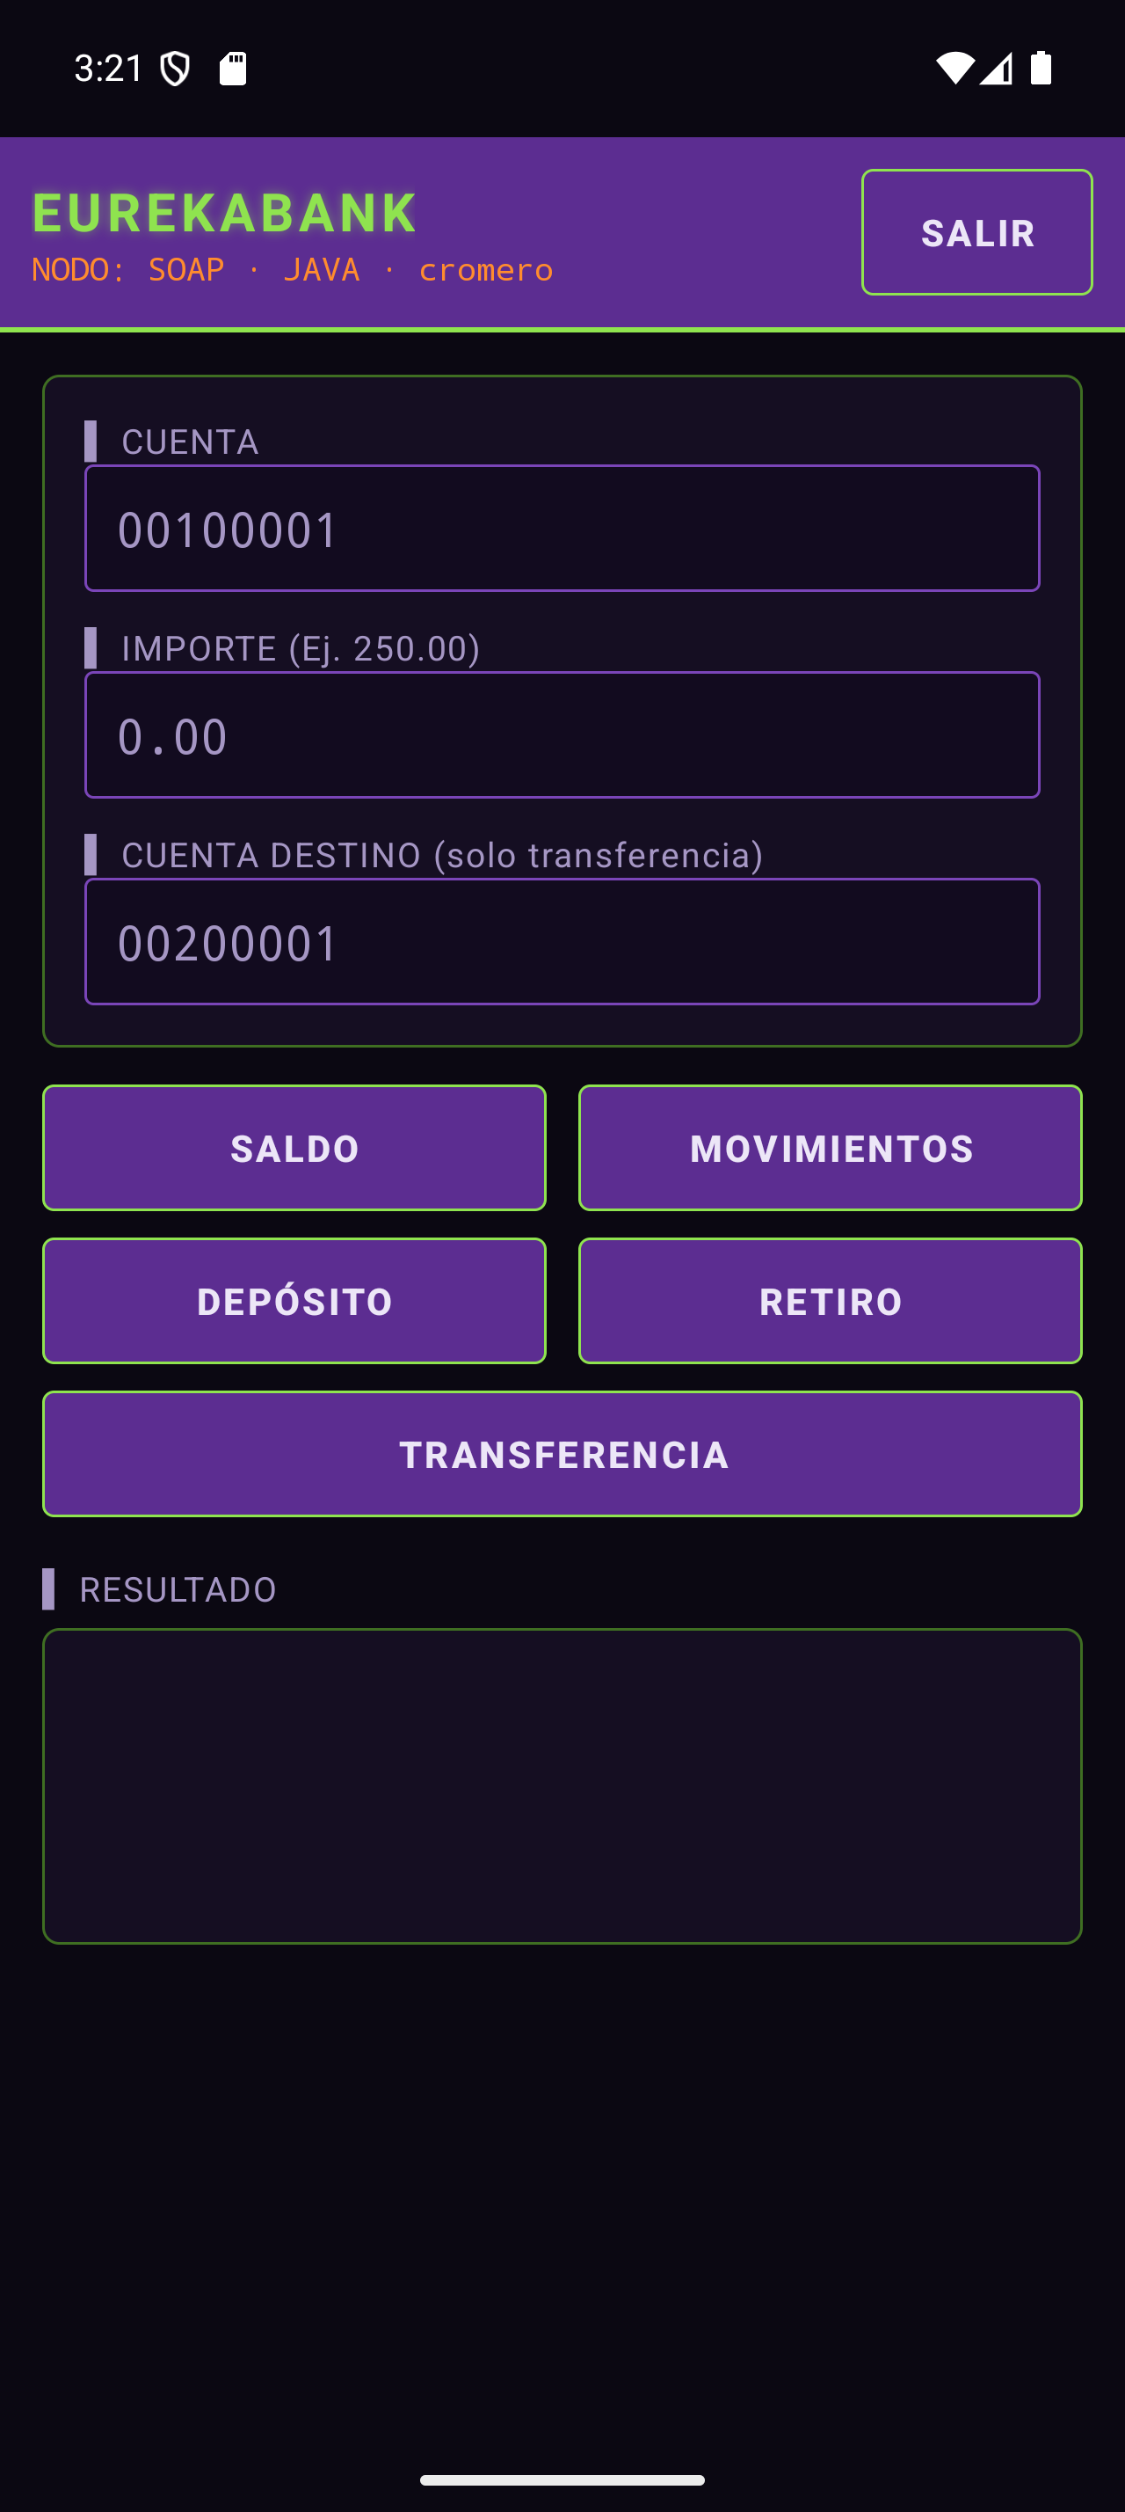
DESARROLLO
DESARROLLO
  OBJETIVO
  BASE DE DATOS Y SERVIDOR
  CREACIÓN DEL PROYECTO – CLIENTE CONSOLA
  CREACIÓN DEL PROYECTO – CLIENTE ESCRITORIO
  CREACIÓN DEL PROYECTO – CLIENTE WEB
  CREACIÓN DEL PROYECTO – CLIENTE MOVIL
CONCLUSIONES
RECOMENDACIONES
1.6.1 Cliente móvil
Android nativo (Java, Android Studio, SDK 24–36). El servidor (IP:puerto) se indica en el login.

Slide 20
DESARROLLO
DESARROLLO
  OBJETIVO
  BASE DE DATOS Y SERVIDOR
  CREACIÓN DEL PROYECTO – CLIENTE CONSOLA
  CREACIÓN DEL PROYECTO – CLIENTE ESCRITORIO
  CREACIÓN DEL PROYECTO – CLIENTE WEB
  CREACIÓN DEL PROYECTO – CLIENTE MOVIL
CONCLUSIONES
RECOMENDACIONES
Servicio.java: llamadas HTTP al servidor.
final class Servicio { static final String NODO = "SOAP · JAVA"; /** Misma IP de Radmin VPN que usan la web y el escritorio. En el emulador: 10.0.2.2:8080. */ static final String HOST_POR_DEFECTO = "26.243.233.245:8080"; private static final String RUTA = "/WS_EUREKA/WSEureka"; private static final String NS = "http://ws.monster.edu.ec/"; static String host = HOST_POR_DEFECTO; private Servicio() { } static boolean login(String usuario, String clave) throws Exception { String r = llamar("login", campo("usuario", usuario) + campo("clave", clave)); return Boolean.parseBoolean(leer(r, "estado").get(0).get("estado")); } static double saldo(String cuenta) throws Exception { String r = llamar("consultarSaldo", campo("cuenta", cuenta)); return Double.parseDouble(leer(r, "saldo").get(0).get("saldo")); }

Slide 21
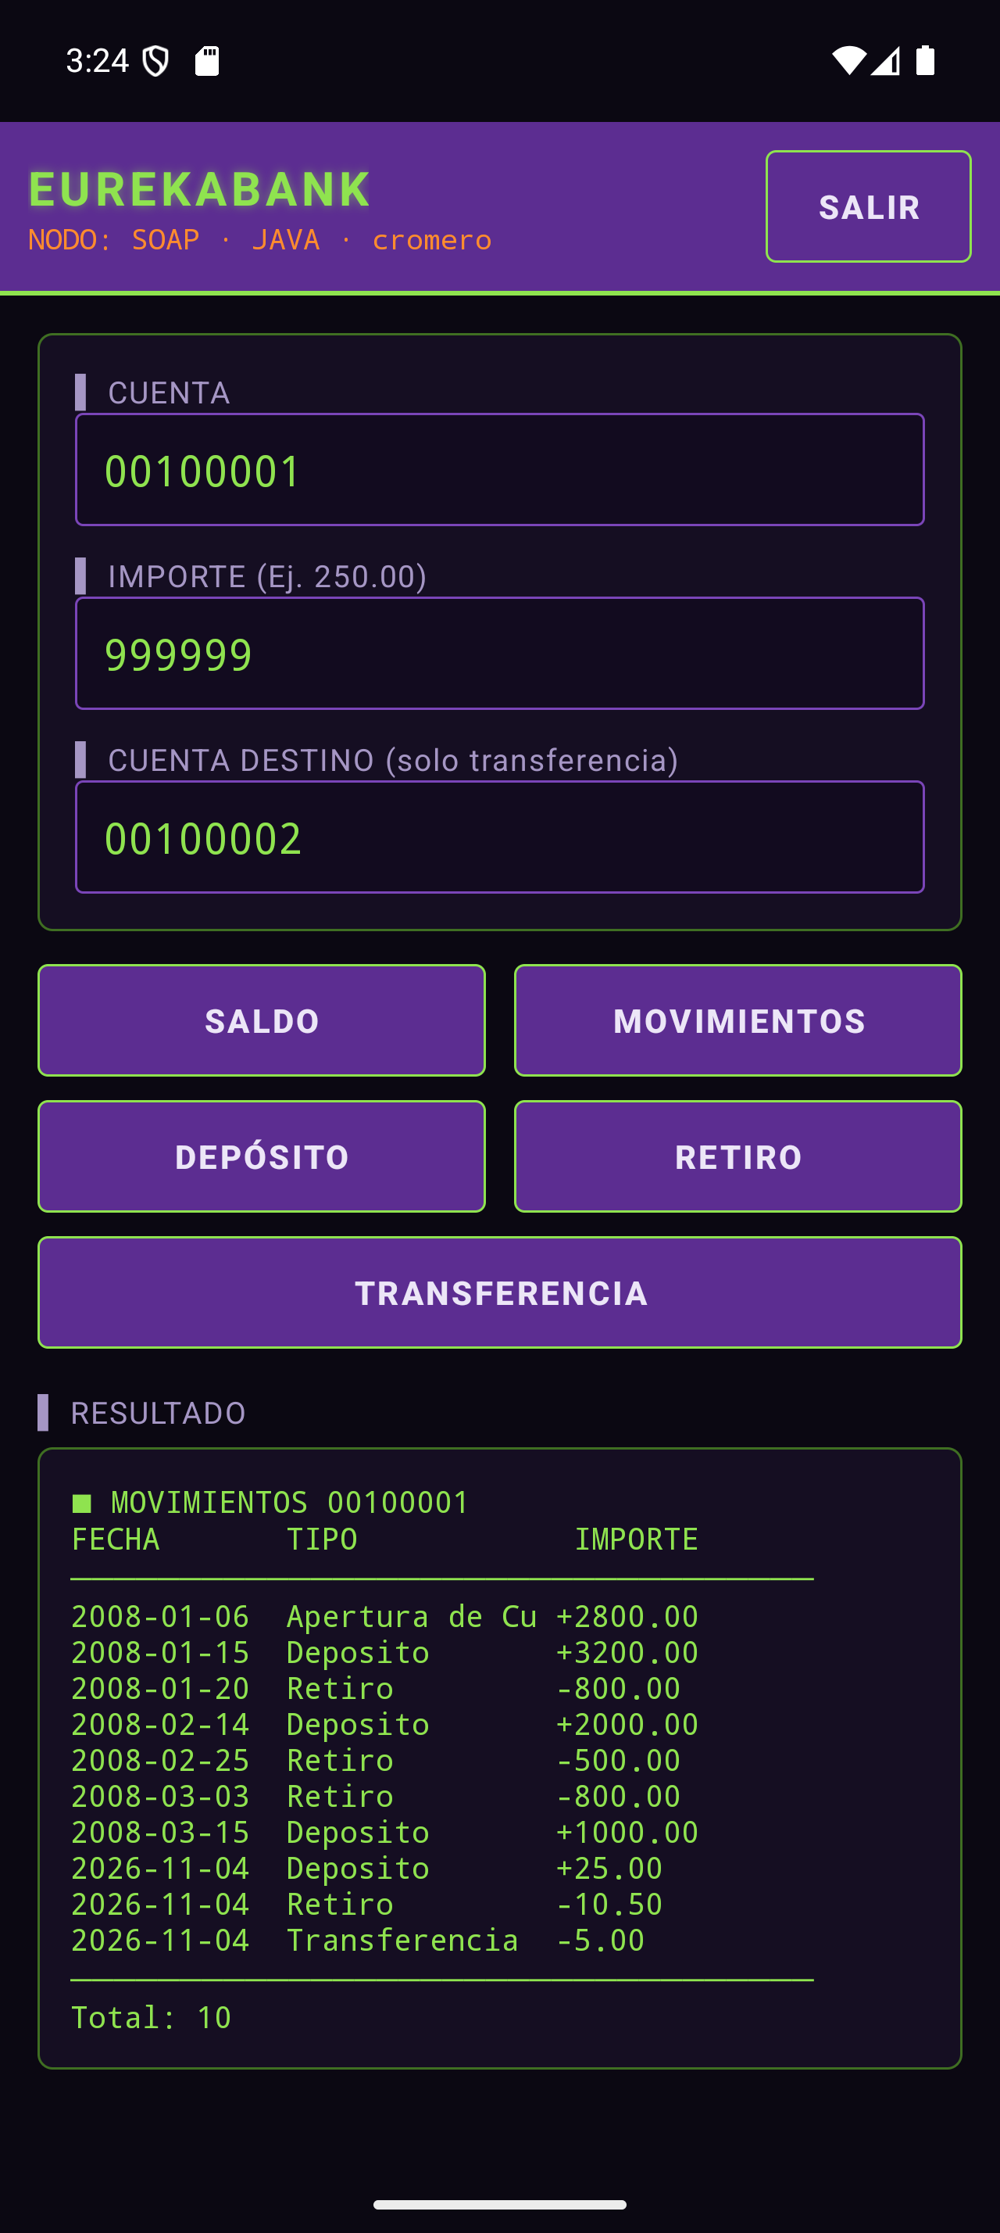
DESARROLLO
DESARROLLO
  OBJETIVO
  BASE DE DATOS Y SERVIDOR
  CREACIÓN DEL PROYECTO – CLIENTE CONSOLA
  CREACIÓN DEL PROYECTO – CLIENTE ESCRITORIO
  CREACIÓN DEL PROYECTO – CLIENTE WEB
  CREACIÓN DEL PROYECTO – CLIENTE MOVIL
CONCLUSIONES
RECOMENDACIONES
1.6.2 Ejecución del cliente móvil
Operaciones de la cuenta desde el celular o emulador.

Slide 22
CONCLUSIONES
DESARROLLO
  OBJETIVO
  BASE DE DATOS Y SERVIDOR
  CREACIÓN DEL PROYECTO – CLIENTE CONSOLA
  CREACIÓN DEL PROYECTO – CLIENTE ESCRITORIO
  CREACIÓN DEL PROYECTO – CLIENTE WEB
  CREACIÓN DEL PROYECTO – CLIENTE MOVIL
CONCLUSIONES
RECOMENDACIONES
EurekaBank centraliza las operaciones de ventanilla en servicios SOAP Java con persistencia MySQL / MariaDB local. Los cuatro clientes comparten el backend y el acceso MONSTER / MONSTER69.
Las transacciones de la base de datos con SELECT ... FOR UPDATE mantienen los saldos consistentes.

Slide 23
RECOMENDACIONES
DESARROLLO
  OBJETIVO
  BASE DE DATOS Y SERVIDOR
  CREACIÓN DEL PROYECTO – CLIENTE CONSOLA
  CREACIÓN DEL PROYECTO – CLIENTE ESCRITORIO
  CREACIÓN DEL PROYECTO – CLIENTE WEB
  CREACIÓN DEL PROYECTO – CLIENTE MOVIL
CONCLUSIONES
RECOMENDACIONES
Verificar MySQL / MariaDB y el WSDL antes de ejecutar los clientes; usar la IP del servidor en los equipos de la red.
Reiniciar los datos de prueba con los scripts antes de cada demostración.
Usar HTTPS y no versionar contraseñas reales en producción.

